Slide 1


开始开发
叶建华
http://weibo.com/yjh9522

Slide 2

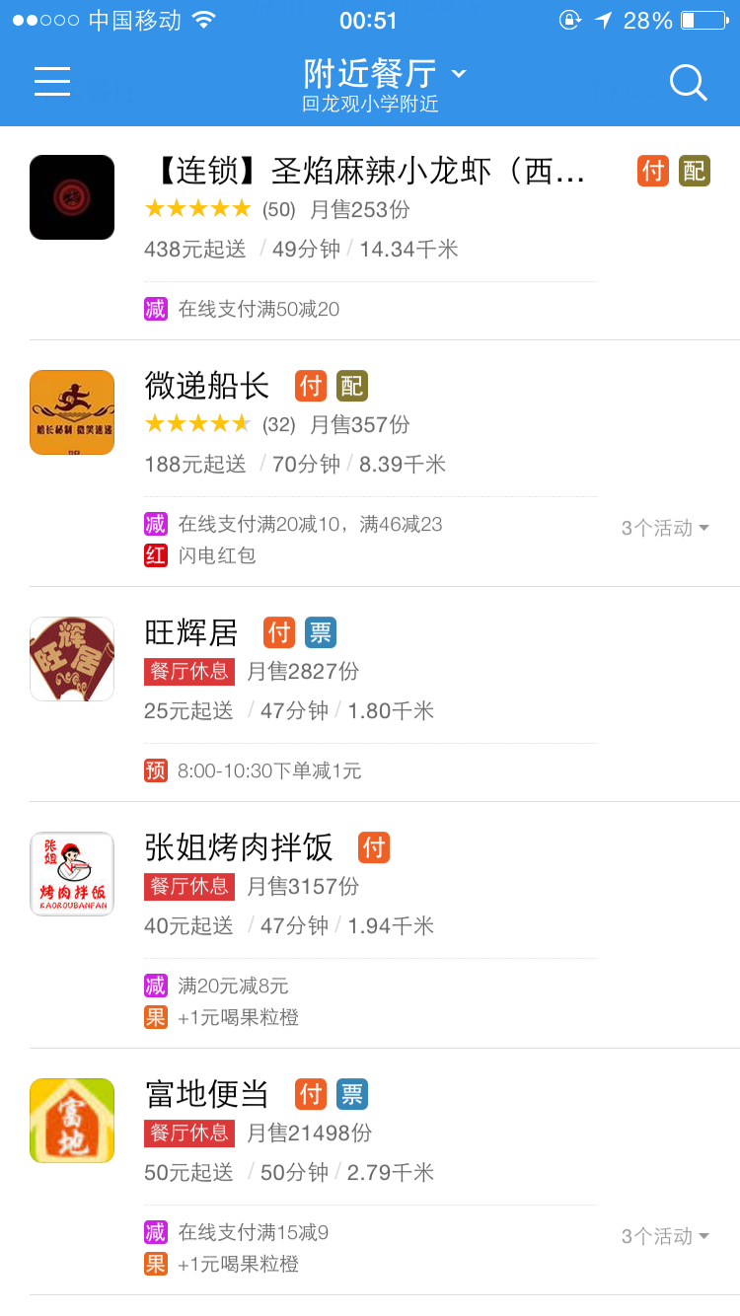

开发流程
技术点
开发步骤
UI（User Interface）
搭建基本的软件界面
网络请求、JSON
获得网络数据
Model、UITableView
显示数据到软件界面

Slide 3
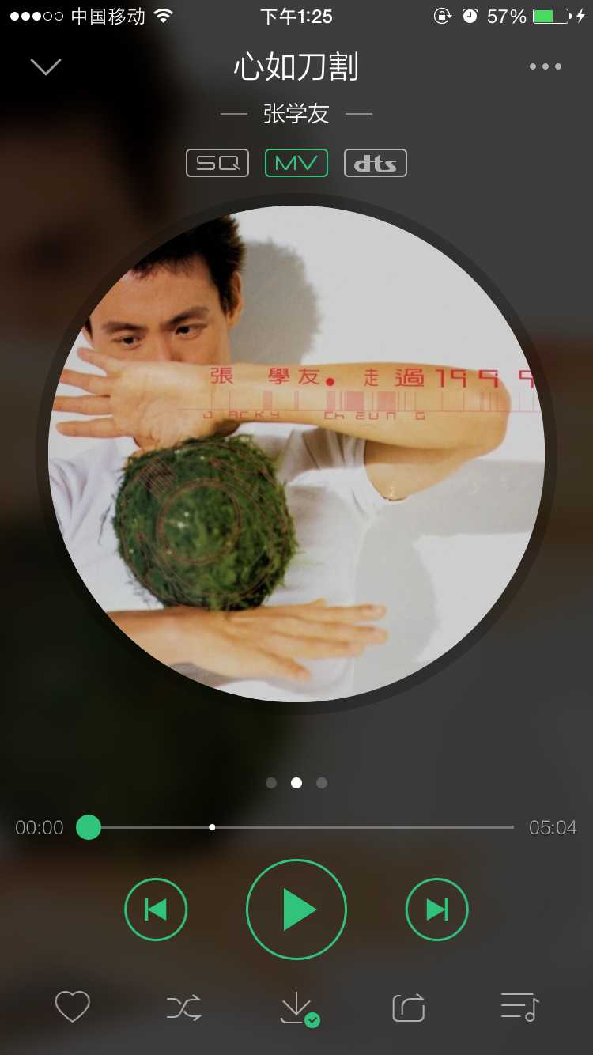
UI界面的组成 – 对象
总结：
UI界面上的每一个元素都是对象
万物皆对象！
文本对象
UILabel对象
图片对象
UIImageView对象
按钮对象
UIButton对象

Slide 4
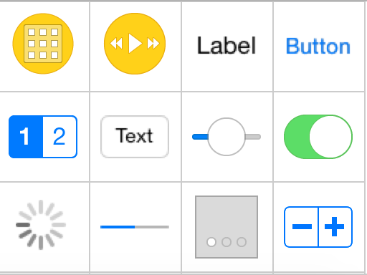


UIKit框架
除了UILabel、UIButton、UIImageView以外，还有其他UI元素么？
苹果给开发者提供了一个非常强大的UIKit框架
UIKit框架中包含了丰富多彩的各种UI元素
UISwitch
UISlider

Slide 5
其他框架
学好UIKit框架就够了么？
首先UIKit框架非常重要，必须要学好（不学好UIKit，你别说你做过iOS开发）
要想做一个出色完整的iOS应用，还需要学习非常多的框架，比如QuartzCore、MapKit、CoreLocation、AVFoundation等，每一个框架都有特定的实用功能
使用框架的目的是让编程更加的简单！

Slide 6
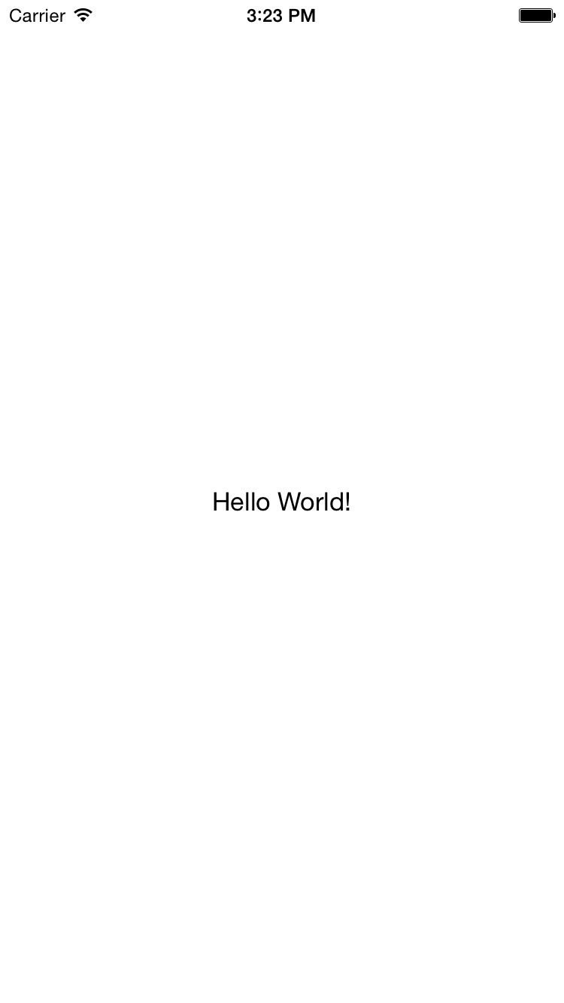
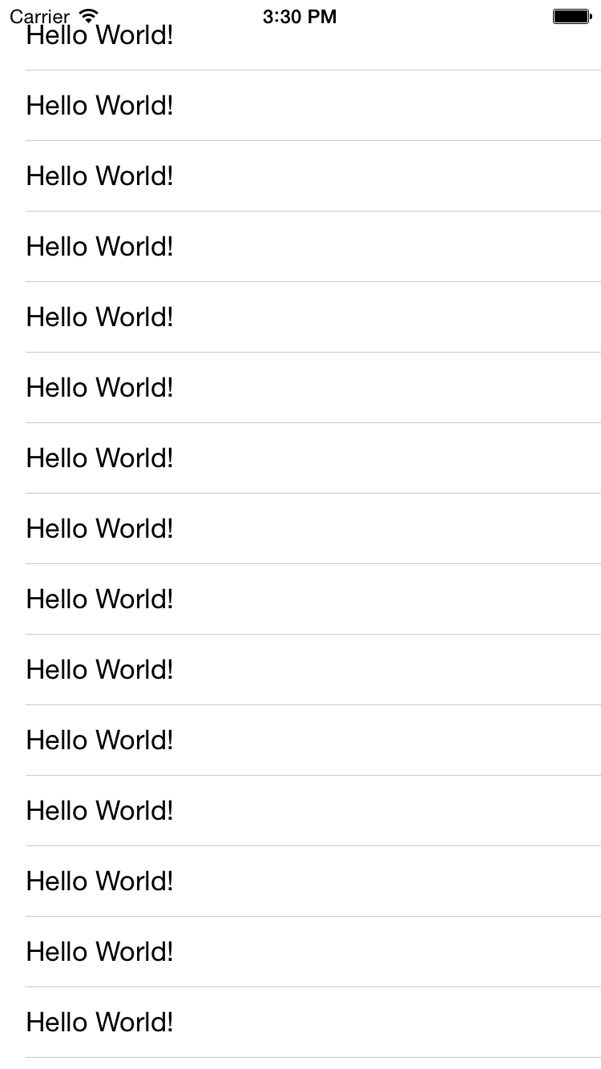
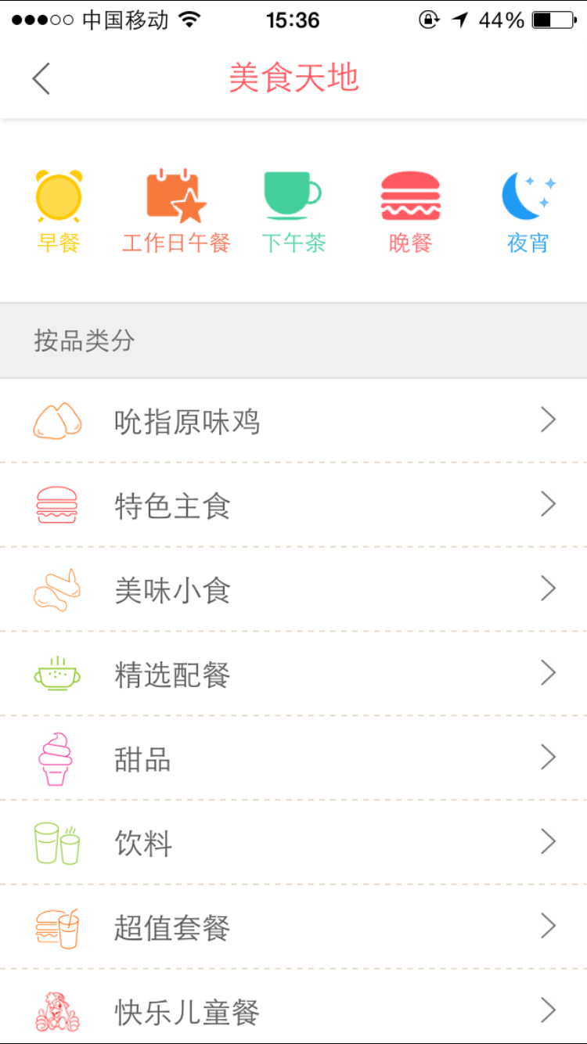
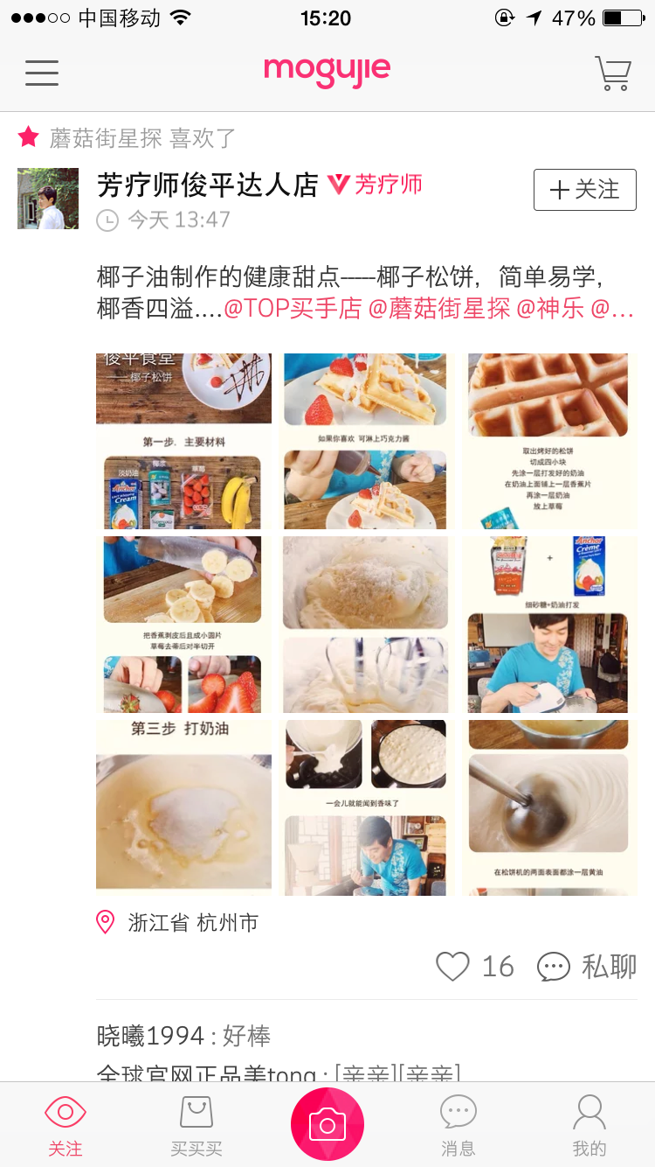
开发水平

Slide 7
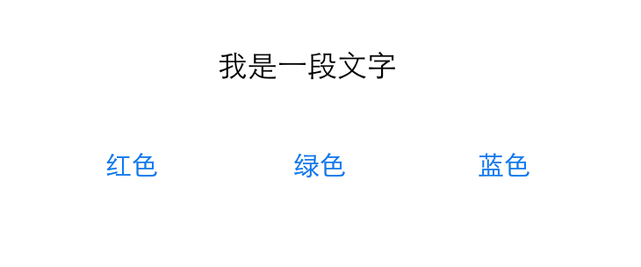
切换文字颜色
大致的开发步骤是
添加所需要的UI元素：3个按钮（UIButton）、1个文本标签（UILabel）
监听3个按钮的点击事件
改变文本标签的文字颜色

Slide 8
IBAction和IBOutlet
IBAction
从返回值角度上看，作用相当于void
只有返回值声明为IBAction的方法，才能跟storyboard中的控件进行连线
IBOutlet
只有声明为IBOutlet的属性，才能跟storyboard中的控件进行连线

Slide 9
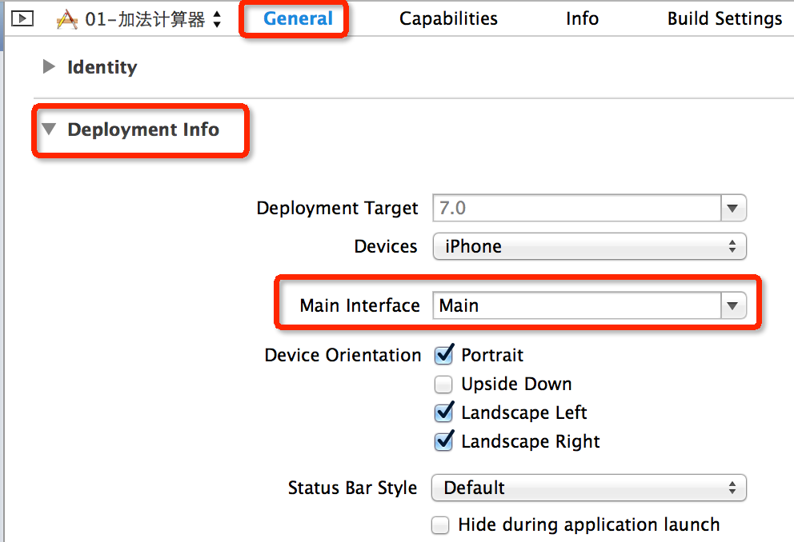
设置程序启动时加载的storyboard
这个设置表明：程序启动时会加载Main.storyboard

Slide 10
经典错误
如果遇到这种错误，90%的可能都是因为连线有问题，比如一些线已经“过期”
'NSUnknownKeyException', reason: '[<ViewController 0x7fdf7048b200> setValue:forUndefinedKey:]: this class is not key value coding-compliant for the key

Slide 11
需要了解的知识点
storyboard文件的认识
UIViewController的认识
IBOutlet、IBAction的作用
类扩展的作用
修改UI元素的属性(textColor、backgroundColor)
新建项目的常见属性
模拟器的各种功能

